Slide 1

Lição 13 — Por Toda a Eternidade
"Amados, agora somos filhos de Deus, mas ainda não se manifestou o que haveremos de ser. Sabemos que, quando Ele Se manifestar, seremos semelhantes a Ele, porque haveremos de vê-Lo como Ele é."
I JOÃO 3:2

Slide 2
Introdução
O Que o Futuro Reserva Para Você?
Pensar no futuro pode ser desafiador, empolgante e maravilhoso ao mesmo tempo. Mas há uma certeza inabalável: Jesus é fiel, e Suas palavras são verdadeiras (Ap 3:14).
Haverá tempos turbulentos (Mt 24:21, 22), mas Ele prometeu que jamais nos deixará nem nos abandonará (Hb 13:5).
"Aquele, porém, que ficar firme até o fim, esse será salvo." — Mateus 24:13
Independentemente de quantos dias ainda nos restem aqui na Terra, precisamos fixar os olhos em Jesus. Como Davi proclamou: "Os meus olhos estão sempre voltados para o Senhor, pois só Ele tira os meus pés da armadilha" (Sl 25:15, NVI).

Slide 3
Sábado — Visão Geral
O Que Estudaremos Esta Semana
A Recompensa dos Salvos
Como Será o Céu
O que Deus preparou para aqueles que O amam e permanecem fiéis até o fim (Mt 5:12; Ap 22:12).
A Nova Jerusalém, a cidade santa preparada como noiva para o noivo — um lugar além da compreensão humana.
Ver Jesus Face a Face
O Convite: Venha!
O encontro extraordinário com Aquele que nos criou, nos amou até a morte e em breve voltará.
O chamado urgente do Espírito Santo para que venhamos a Jesus — hoje e todos os dias até Sua volta.

Slide 4

Segunda-feira
Vivendo o Hoje
Vivemos em um mundo em convulsão — guerras, fomes, pestes e terremotos se multiplicam (Mt 24:6-11). São dias solenes que exigem um relacionamento permanente com Deus.
"O fim de todas as coisas está próximo. Portanto, sejam prudentes e estejam alertas por meio das suas orações." — 1 Pedro 4:7, NVI
A vida humana é breve como neblina (Tg 4:13, 14). Por isso, é essencial assegurar diariamente nosso relacionamento com Deus, vivendo conscientes de nossa necessidade Dele e de Sua graça salvadora.

Slide 5

Reflexão — Salmo 80
O Clamor por Reavivamento
Todos nós precisamos de reavivamento em nossa vida. É fácil cair na rotina ou até esquecer o que Deus já fez e continua fazendo por nós.
Mas cada cristão fiel, ainda que em meio a lutas, pode orar como o salmista:
Pergunta para Reflexão
Leia o Salmo 80, especialmente os versículos 1–3 e 14–19, substituindo o pronome "eu" por "nós". Como esse salmo expressa sua própria experiência espiritual?
"Restaura-nos, ó Senhor, Deus dos Exércitos; faze resplandecer o Teu rosto, e seremos salvos." — Salmo 80:19
Quando sabemos que nossos pecados foram perdoados e que estamos cobertos pela perfeita justiça de Cristo, recebida pela fé, podemos ter a certeza da salvação Nele.

Slide 6
Segunda-feira
Face a Face
Fomos criados para viver perto de Deus (Gn 2:7). Ele "pôs a eternidade no coração do ser humano" (Ec 3:11), e fez tudo para restaurar nosso relacionamento rompido (Jo 3:16).
A Vinda de Jesus
A Ressurreição
O Encontro Eterno
Uma pequena nuvem surgirá no céu. Nela veremos Alguém "semelhante a Filho de homem" (Ap 14:14), acompanhado de milhões de anjos (Mt 25:31). Todo olho O verá (Ap 1:7).
Ao som da trombeta de Deus, os túmulos dos que dormem em Cristo se abrirão (1Ts 4:16). Eles reconhecerão a voz Daquele que os chamará (Jo 5:28).
Cada oração, cada provação, cada momento com Ele — tudo fará sentido quando contemplarmos Seu rosto (Ap 22:4). Valeu a pena esperar!

Slide 7
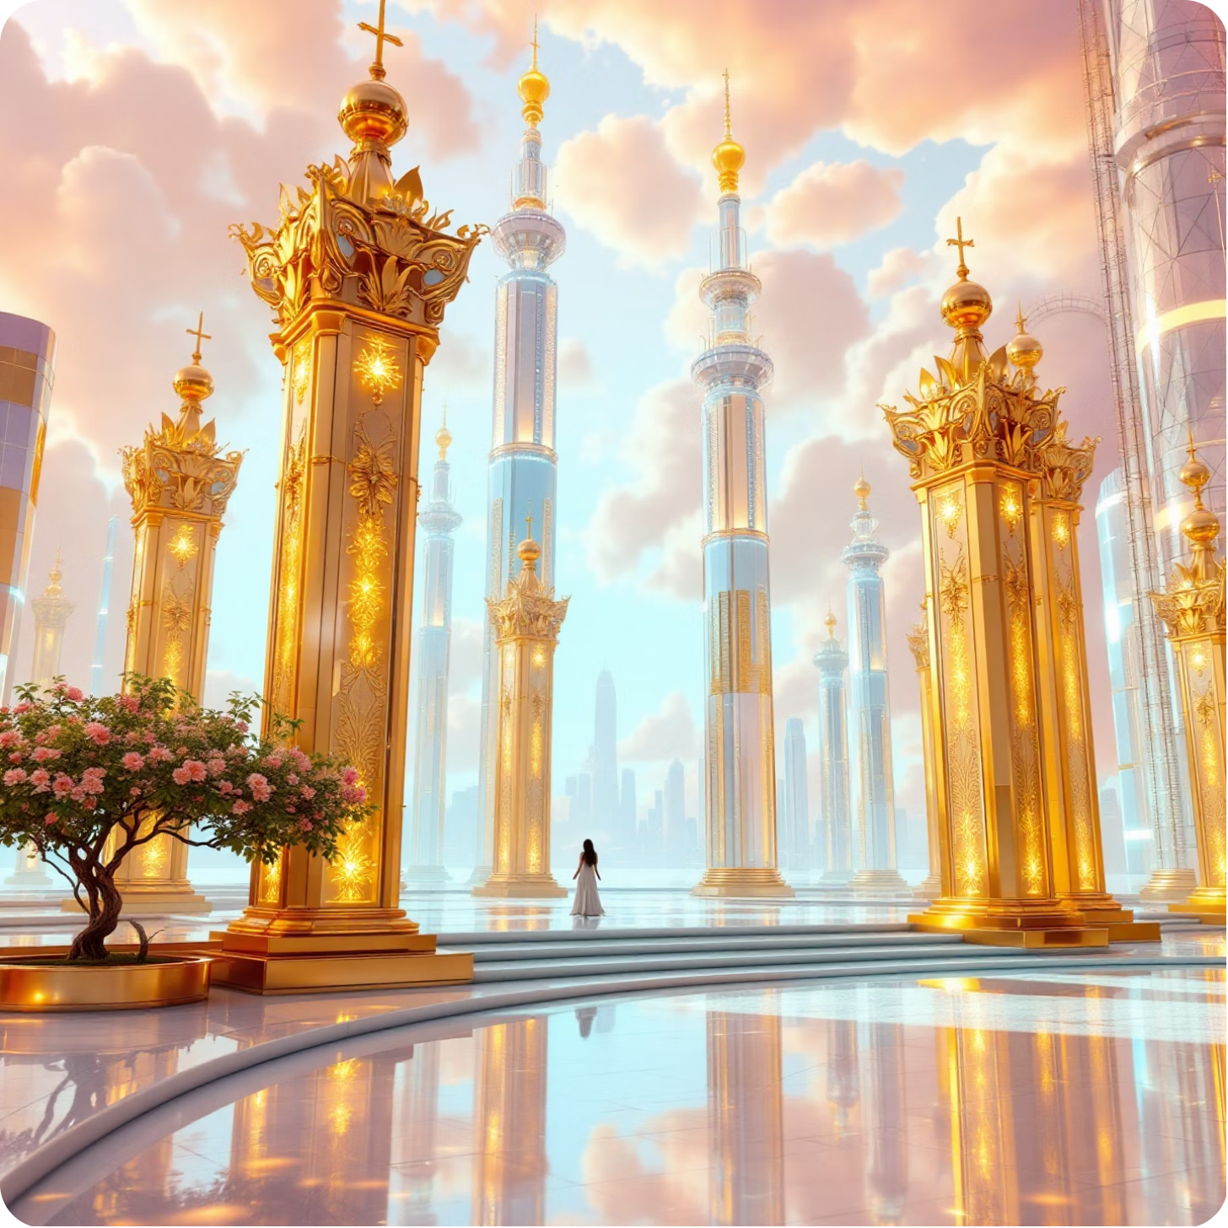

Terça-feira
A Noiva: A Nova Jerusalém
Exilado em Patmos, o apóstolo João recebeu uma visão extraordinária da nossa reunião eterna com Deus. Ele descreveu a cidade santa como uma noiva adornada para o seu noivo (Ap 21:2, 9-11).
Jesus está preparando esse lugar para nós (Jo 14:1-3). A linguagem humana não consegue descrever a recompensa dos justos — será conhecida apenas por aqueles que a contemplarem.
Todo o Universo testemunhará essa cena. O povo de Deus é chamado de "noiva" (Ap 19:7), assim como a cidade — mostrando a ligação profunda entre ambos.

Slide 8
Terça-feira — Reflexão
Pensando nas Coisas Lá do Alto
"A linguagem humana não consegue descrever a recompensa dos justos. Será conhecida apenas por aqueles que a contemplarem. Nenhuma mente finita consegue compreender a glória do paraíso de Deus." — Ellen G. White, O Grande Conflito, p. 558
Preparação Divina
Nossa Atitude Hoje
A Nova Jerusalém
Deus está preparando cuidadosamente o grande evento e não quer que o "casamento" nos pegue de surpresa (Mt 22:1-14; 25:1-13).
"Pensem nas coisas lá do alto, e não nas que são aqui da Terra" (Cl 3:2). O foco na eternidade transforma o presente.
A capital do Reino eterno — "a esposa, a esposa do Cordeiro" (O Grande Conflito, p. 360). Uma cidade que representa tudo o que Deus prometeu.

Slide 9
Quarta-feira
Seguindo o Cordeiro
O que você mais espera na eternidade? Crianças sonham em montar em tigres e voar para outros planetas. Adultos anseiam por reencontrar entes queridos e viver sem dor. Todas essas esperanças são verdadeiras.
A Maior Bênção de Todas
Seguindo-O Para Sempre
Ver Jesus face a face e agradecer-Lhe por tudo o que fez — essa será a suprema alegria do Céu. "Digno é o Cordeiro que foi morto de receber o poder, a riqueza, sabedoria, a força, a honra, a glória e o louvor" (Ap 5:12).
"Eles seguem o Cordeiro por onde quer que Ele vá" (Ap 14:4). Jesus, o Cordeiro e Pastor, não deixará de nos conduzir nem no Céu: "os guiará para as fontes da água da vida" (Ap 7:17).

Slide 10



Quinta-feira
Venha! O Convite de Jesus
O Chamado de Cristo
Cooperando com o Espírito
Uma História Transformada
"O que vem a Mim, de modo nenhum o lançarei fora" (Jo 6:37). Jesus convida a todos a ir a Ele e permanecer Nele — hoje e todos os dias (Mt 11:28-30).
"O Espírito e a noiva dizem: Vem!" (Ap 22:17). Precisamos sentir a urgência de chamar outras pessoas a um relacionamento salvador com Jesus.
Quando recebemos Jesus de todo o coração (Dt 6:5), nossa história — aqui e na eternidade — é transformada para sempre. O convite é gratuito, oferecido pela graça.

Slide 11
Sexta-feira — Estudo Adicional
Preparados para a Cidade de Deus
"Precisamos nos acostumar a falar do Céu, do belo Céu. Falar daquela existência que perdurará enquanto Deus existir, e então vocês esquecerão suas pequenas provas e dificuldades." — Ellen G. White, A Fé Pela Qual Eu Vivo, 25 de dezembro
A Preparação Necessária
A Promessa Final
Precisamos nutrir-nos da Palavra de Deus e ter fome e sede da justiça de Cristo. Sem isso, não estaríamos aptos para apreciar a glória celestial, a música dos anjos e a ciência do Céu.
Um dia as nações constituirão uma família unida, usando vestes de louvor e ações de graça. Não mais haverá pecado, nem morte — e as estrelas da manhã cantarão juntas de alegria.

Slide 12
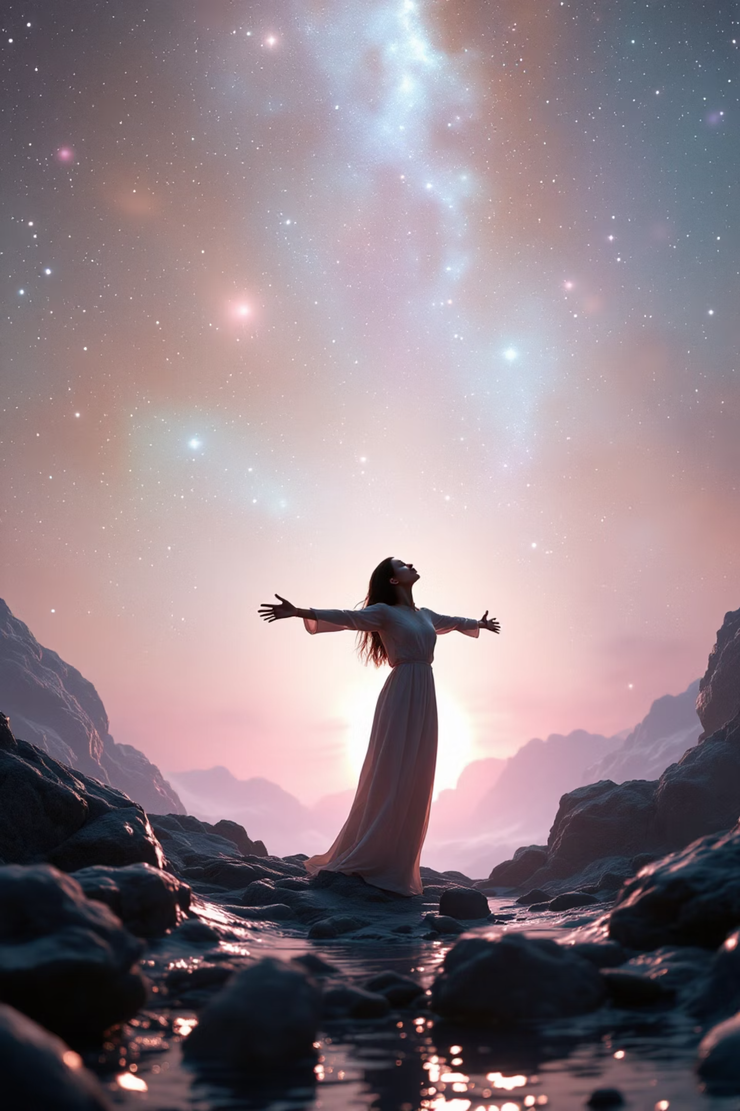
Conclusão — Lição 13
Vem, Senhor Jesus!
As últimas palavras da Bíblia nos garantem: "Certamente venho sem demora." E nós respondemos: "Amém! Vem, Senhor Jesus!" (Ap 22:20)
🙏 Persevere na Fé
❤️ Compartilhe a Esperança
Mantenha os olhos fixos em Jesus, mesmo quando o mundo tenta distrair. "Os meus olhos estão sempre voltados para o Senhor" (Sl 25:15).
Você conhece alguém que precisa ouvir sobre a esperança do Céu? Assuma o compromisso de falar com essa pessoa o quanto antes.
✨ Aguarde com Expectativa
Não desanime na espera. Cada provação fará sentido quando contemplarmos Seu rosto. Valeu a pena — e valerá para sempre.

